Slide 1
স্বাগতম

Slide 2
মূল কন্টেন নির্মাতা
অষ্টম শ্রেণি
বাংলা
আব্দুল রাহিম
সহকারী শিক্ষক
হয়রত আকবর শাহ দাখিল মাদরাসা
হাট হাজারি চট্টগ্রাম
সময়-৫০মিনিট
সম্পাদনায়
মোস্তাফিজুর রাহমান।
আরবী প্রভাষক
মিঠাছারা ফাজিল মাদরাসা।
মোবাইল-- 01818559160
আই ,ডি-- 01050270781
ভেনু-- বি, এড ,কলেজ চট্টগ্রাম
আই,সি,টি প্রোজেক্ট --02
ব্যাচ নং-- ২৭

Slide 3
আমাদের লোকশিল্প
কামরুল হাসান

Slide 4
শিখনফল
পাঠ শেষে শিক্ষার্থীরা জানতে পারবে-
১.লেখক পরিচিতি বলতে পারবে।
২.নতুন শব্দের অর্থ বলতে পারবে।
৩.প্রবন্ধটিতে বিভিন্ন লোকশিল্পের জ্ঞান লাভ করতে পারবে ।

Slide 5
কামরুল হাসান
জন্ম-১৯২১
পিতা-মোহাম্মাদ হাসিম
জন্ম –কলিকাতা
মৃত্য-১৯৮৮
নাকশাবিদ
পটুয়া

Slide 6
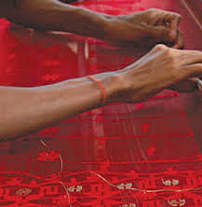
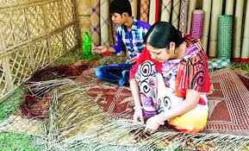
নিচের ছবিগুলো লক্ষ্য কর
জামদানী শাড়ী
মাদুর

Slide 7
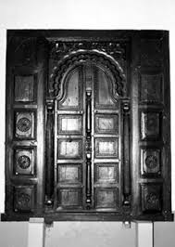
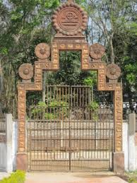
হাসিয়া

Slide 8
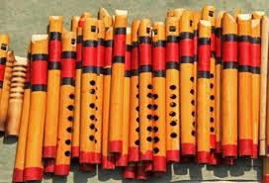
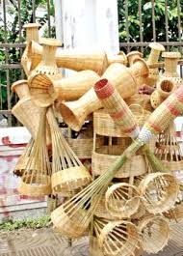
বাঁশি
মাছের খাঁচা
এগুলো আমাদের লোকশিল্পের ছবি

Slide 9
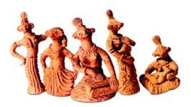
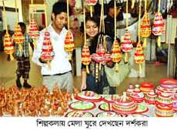
প্রতীকধর্মী
সংকেত
বিক্রি করা যায় এমন জিনিস।
পণ্য

Slide 10
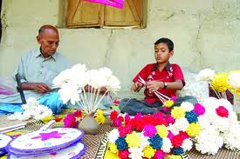
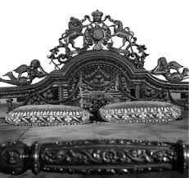
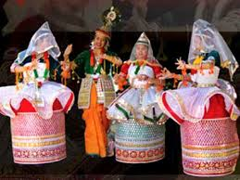
নতুন শব্দের অর্থ
লোকশিল্প
দেশি জিনিস দিয়ে দেশের মানুষের হাতে তৈরি শিল্পসম্মত দ্রব্য ।
হাসিয়া
কাঠের কাজের কারুকাজ।
মণিপুরী
মণিপুর-সম্পর্কিত, মণিপুরে
তৈরি।

Slide 11
মূল্যায়ন

Slide 12
বাড়ির কাজ
উপরের ছবির আলোকে – তোমার মতামত লিখবে ।

Slide 13
ধন্যবাদ

